Slide 1
Первое знакомство

Slide 2
Изучив эту тему, вы узнаете:
Зачем необходимо прикладное приложение Power Point;
Каковы возможности Power Point по подготовке презентаций;
Какова область применения Power Point;
С какими объектами работает Power Point;
Как создать слайд и настроить интерфейс приложения.

Slide 3
Объекты в приложении Power Point
Презентация – это система взаимосвязных сложных объектов, которые в свою очередь состоят из совокупностей более простых.
Презентация
Слайд 1
Слайд 2
Слайд …
Текст
Рисунок
Видеоролик
(клип)
Анимация
Звук

Slide 4
Слайд – фрагмент презентации, в пределах которого производится работа над ее объектами
Вид фона
Можно изменять путем установки шаблона. Является единым для всей презентации
Цвет фона
Можно изменять (широкая палитра). В пределах одного слайда изменять нельзя.
Вид перехода
Характеризует переход от одного слайда к другому («по кнопке» или «автоматический»).
Звук
Наличие или отсутствие звукового сопровождения.
Эффекты анимации
Объект может прилетать, появляться и т.д.

Slide 5
2. Область Слайд.
Здесь можно работать непосредственно с отдельными слайдами презентации.
3. Область Заголовок слайда. Поля с пунктирными границами являются частью макетов большинства слайдов. Эти поля содержат текст либо такие объекты, как диаграммы, таблицы и рисунки и называются прототипами.
Вкладка Слайды.
Она содержит эскизы, то есть миниатюрное представление всех слайдов, показываемых в области Слайд. На вкладках расположены команды, сортированные по группам.
4. Заметки к слайду. Эта область в обычном режиме предназначена для ввода заметок к слайду. Можно распечатать и раздать заметки аудитории или использовать их для справки во время показа презентации в режиме докладчика.

Slide 6
Работа с лентой

Slide 7
Главная. Содержит команды управления текстом и шрифтом, автофигуры, а также их стили, эффекты и заливки. Здесь находятся команды, которые чаще всего используются при создании и работе со слайдами, например, команды для добавления и удаления слайдов, выбора структуры слайдов, выбора шрифтов и параметров абзаца, а также поиска текста в определенном слайде.

Slide 8
Вставка. Содержит команды вставки слайдов, таблиц, изображений, графических объектов SmartArt, диаграмм, фигур, гиперссылок, фильмов, звуков, файлов из других программ и других объектов.
Notes:
Вкладка позволяет вставлять различные элементы, из которых состоит слайд - таблицы, рисунки, схемы, диаграммы, текстовые поля, звуки, гиперссылки и колонтитулы. Вкладка Вставка позволяет вставлять в презентацию медиафайлы (клип, звук, фильм и другие) и добавлять в слайды ряд элементов - таблиц, изображений, диаграмм, графиков, фигур Office, ссылок, текстовых объектов и роликов.

Slide 9
Дизайн. На вкладке производят выбор фонового узора, цветов, шрифтов и специальных эффектов для всей презентации.
Notes:
Вкладка Дизайн помогает пользователю оформить дизайн презентации на основе наборов стилей оформления слайдов. Вкладка содержит все необходимое для настройки внешнего вида презентации. Команды на этой вкладке предназначены для выбора ориентации страницы, темы презентации, оформления фона слайда и упорядочивания объектов слайда. Вкладка позволяет выбирать общий вид слайда, фоновый рисунок, шрифты и цветовую схему. После этого можно настроить параметры слайда более детально.

Slide 10
Переходы. На ней можно установить переходы между слайдами, задать звук из коллекции звуков, указать на порядок смены слайдов, задать время демонстрации каждого слайда.

Slide 11
Анимация. Вкладка служит для организации переходов между слайдами. Вкладка содержит инструменты для добавления анимационных объектов и звуков, эффектов перехода и выбора временных интервалов. На вкладке производится настройка эффектов анимации и перехода между слайдами.

Slide 12
Показ слайдов. Вкладка предназначена для организации параметров демонстрации слайдов.
Для того, чтобы включить демонстрацию слайдов можно нажать кнопку F5, выйти Esc
Notes:
Вкладка содержит команды для настройки, репетиции и показа слайд-шоу. Здесь также есть команды для записи голоса, настройки сдвоенных мониторов и изменения разрешения изображения. Показ слайдов: подготовка к показу, предварительный просмотр слайдов, настройка параметров показа, запись речевого сопровождения. Вкладка позволяет выбирать определенный слайд, с которого начинается показ, записать речевое сопровождение, просмотреть все слайды и выполнять другие подготовительные действия.

Slide 13
Рецензирование. Вкладка содержит создание примечаний и защиты презентации. Вкладка имеет инструменты для проверки орфографии и тезаурус, а также средства перевода и исследования.
Notes:
Кроме того, здесь вы найдете команды для добавления, просмотра и обработки комментариев в документе. Здесь производится проверка правописания и добавление примечаний.

Slide 14
Вид. Вкладка содержит набор различных опций представления презентации. С их помощью можно выбирать традиционные представления PowerPoint, применять линейку, настраивать цвета и оттенки серого, а также работать с окнами презентации.
Notes:
Вкладка позволяет быстро переключиться в режим заметок, включать линии сетки или упорядочивать все открытые презентации в окне. На вкладке вид имеются инструменты для переключения режимов просмотра, отображение сетки, упорядочение окон. Вкладка Вид содержит инструменты упорядочения и масштабирования презентации, сортировщик слайдов, линейку и макросы.

Slide 15
Панель быстрого доступа
При работе над презентацией приходится выполнять общие или повторяющиеся операции, которые не связаны с конкретным этапом работы, например, сохранять файл или отменять выполненные действия. Для таких команд существует панель быстрого доступа. Это небольшая группа кнопок слева над лентой. Иначе говоря, на эту панель вынесены самые главные команды, которые могут пригодиться во время работы в любом режиме.

Slide 16
Режимы просмотра презентации
При работе в приложении PowerPoint приходится часто менять режим просмотра. Эту операцию можно выполнить с помощью кнопок, расположенных в нижней части главного окна программы. Ползунок Масштаб полезен при необходимости увеличить или уменьшить определенный элемент в презентации.

Slide 17
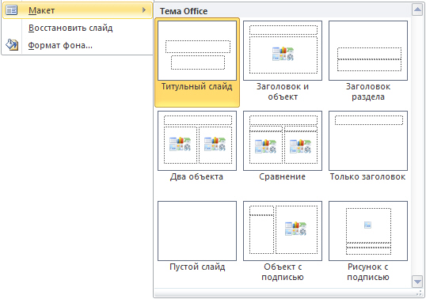
Выбор макета при добавлении нового слайда
Пришло время познакомиться со слайдами, то есть теми "кирпичиками", из которых мы будем строить презентацию. Начнем с понятия макета слайда, добавления, удаления и изменения порядка слайдов.
Notes:
В стартовом окне программы Office PowerPoint 2010 слайд, который автоматически появляется в презентации, содержит двапрототипа (две пунктирных рамки), один из которых отформатирован для заголовка, а второй - для подзаголовка. Порядок прототипов на слайде называется макетом.

Slide 18
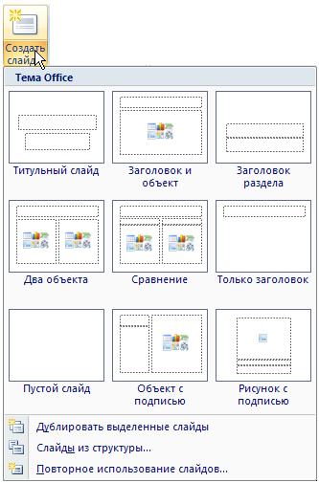
При вставке в презентацию нового слайда, к нему автоматически применяется макет. Макет можно выбрать перед вставкой слайда. Чтобы одновременно с добавлением слайда в презентацию выбрать макет нового слайда в стартовом окне программы Office PowerPoint на вкладке Главная щелкните на кнопке рядом со значком Создать слайд. Появится коллекция эскизов различных доступных макетов слайдов.

Slide 19
В данном окне название определяет назначение каждого из макетов. Прототипы с цветными значками (таких здесь шесть) могут содержать текст, но в них также можно щелкнуть эти значки, чтобы автоматически вставить изображенные такими значками объекты (таблицу, диаграмму, рисунок SmartArt, рисунок из файла, картинку или файл видео)

Slide 20
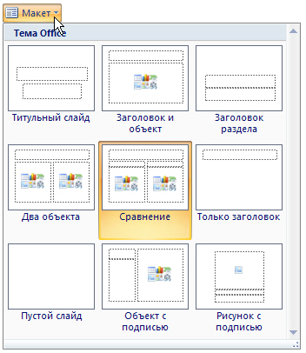
Для добавления макета слайда щелкните на нужный макет. Чтобы изменить макет существующего слайда на вкладке Слайды щелкните на слайд, макет которого нужно изменить. В группе Слайды вкладки Главная щелкните на Макет, а затем выберите нужный новый макет.

